Slide 1
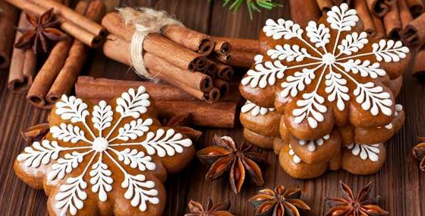
Tato aktivita je spolufinancována Obcí Řepiště ve spolupráci se ZŠ a MŠ Řepiště
Pro zpříjemnění doby adventní nabízíme jednorázový kurz
ZDOBENÍ PERNÍČKŮ
V úterý 29. 11. 2022 15:30 – 19:30
Kurz je vhodný i pro úplné začátečníky. Můžete se těšit na ukázku přípravy perníkového těsta. Tvoření si zpříjemníme vůní čerstvě upečených perníčků. Naučíte se jak namíchat zdobící polevu a vyrobíte si zdobičku.
Přihlásit se můžete do 22. 11. 2022 – počet míst je omezen
e- mailem: lasakova@zsrepiste.cz, nebo telefonicky: 558 671 940 u p. Jakubcové
Pokyny k platbě: 200,- Kč (b. ú. 181252687/5500), připsání na účet do 2. 12. 2022
Těší se na Vás lektorka kurzu Martina Stolinská

